Slide 1
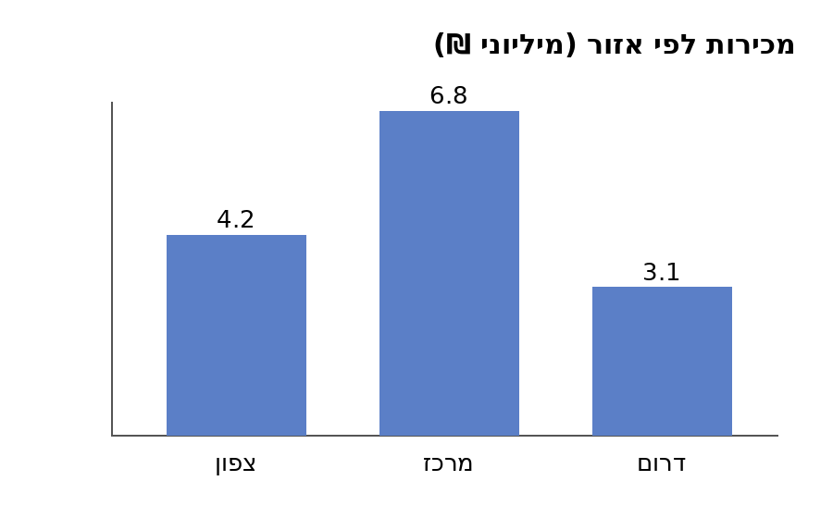
מכירות ברבעון השלישי
המרכז הוביל את המכירות ברבעון.

Slide 2
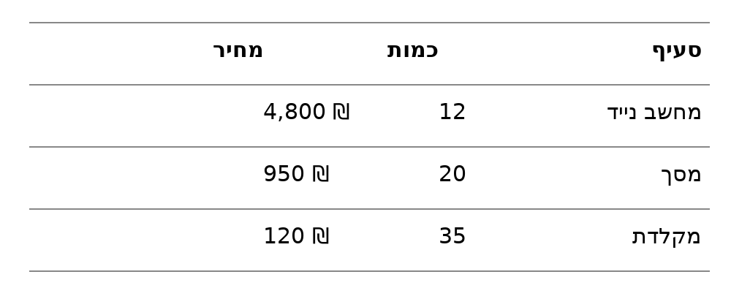
מחירון ציוד
מחירי הציוד המעודכנים לשנה הבאה.

Slide 3
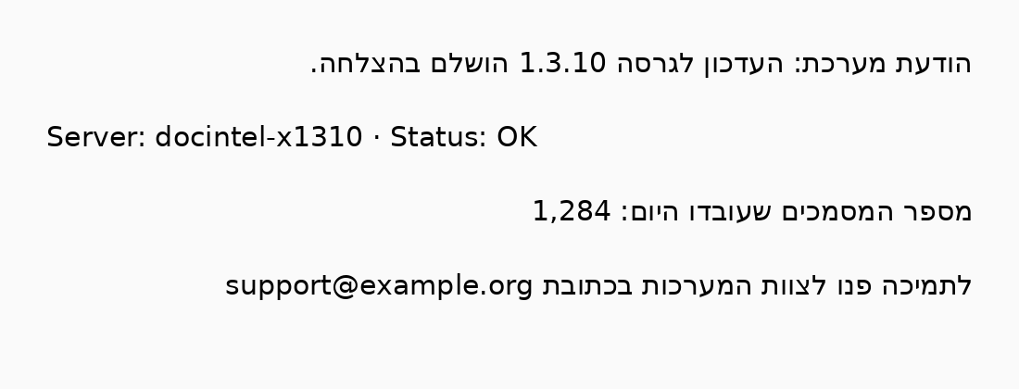
הודעת מערכת
צילום מסך מהמערכת לאחר העדכון.

Slide 4

אתר הנופש
תמונה מאתר הכנס השנתי.

Slide 5
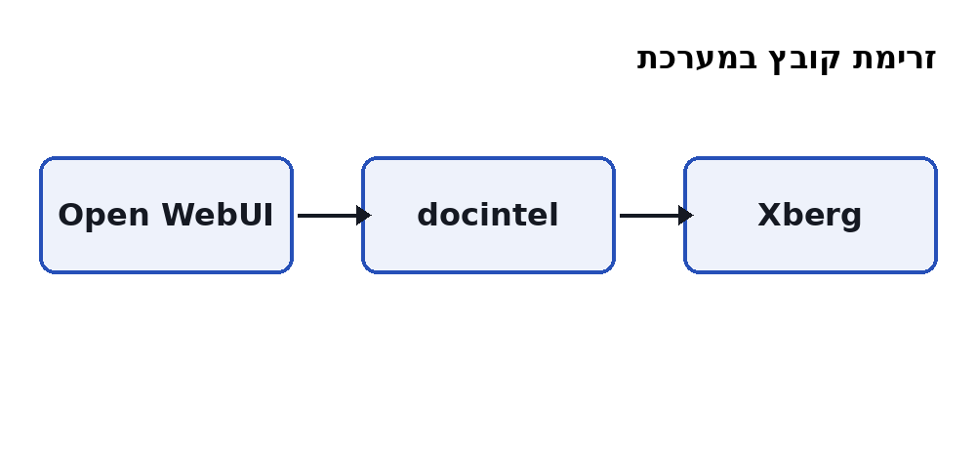
ארכיטקטורה
הקובץ עובר מ-Open WebUI ל-docintel ומשם ל-Xberg.

Slide 6

שעות פעילות
שעות הפעילות של המוקד.

Slide 7

תודה רבה
שאלות?

